Slide 1
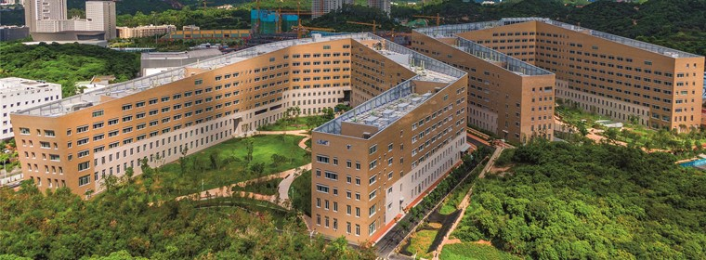
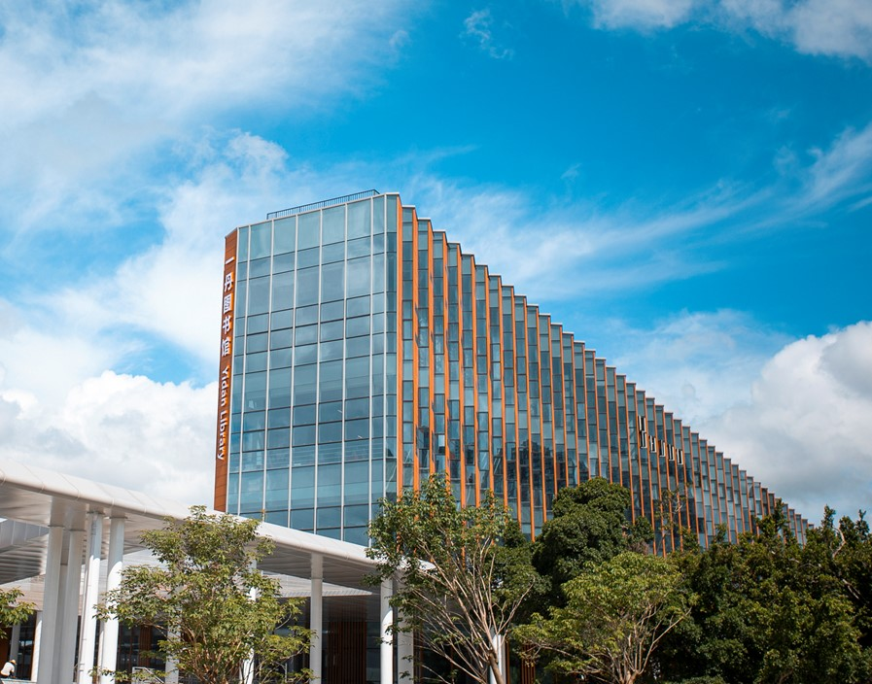



OOAD project
题目A：宿舍选择系统
11911612 王浩羽 12112011 刘一予
12012826 陈越航 12011425 王贵正
12011422 钟日涵
2023 Fall

Slide 2
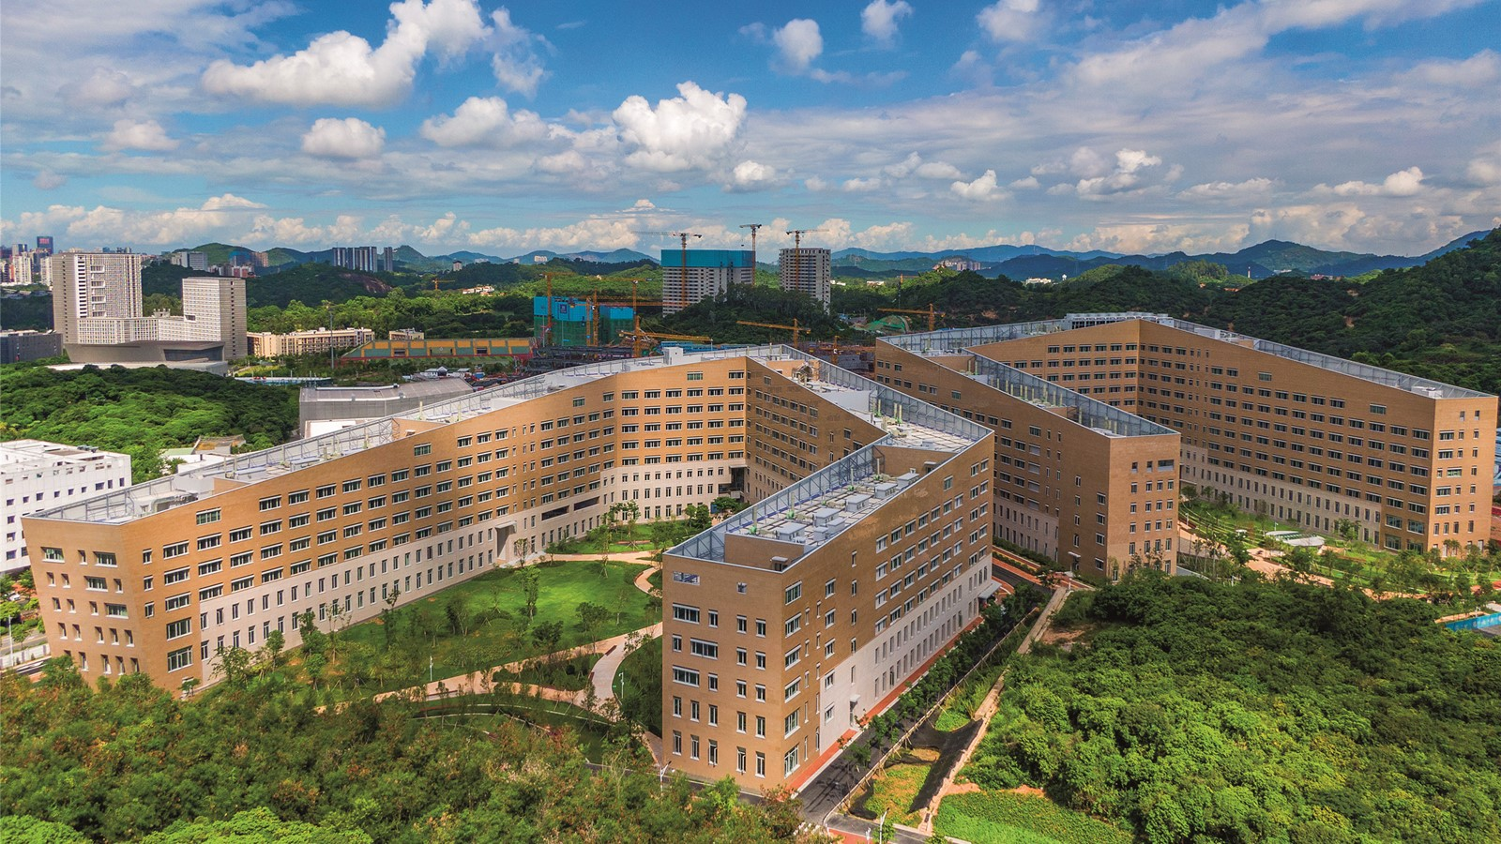


01
后端 - 已完成
02
后端 - 待完成
03
前端
CATALOGUE
目录

Slide 3

01
后端 - 已完成
Backend

Slide 4

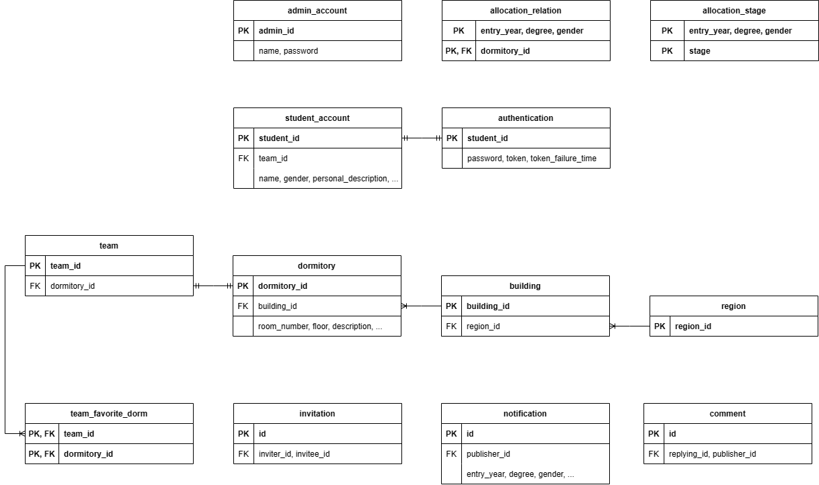
数据库设计
Database Design

Slide 5

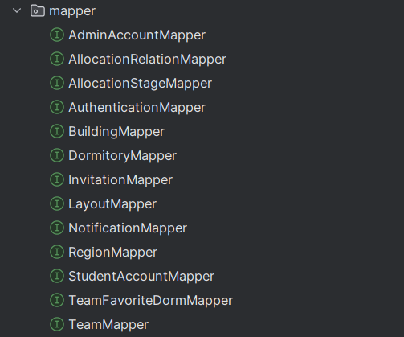
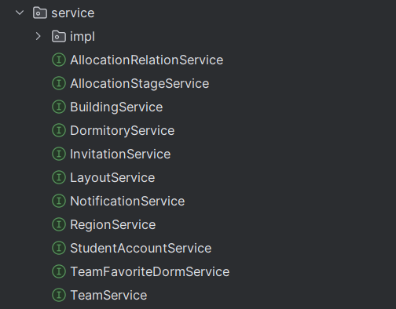
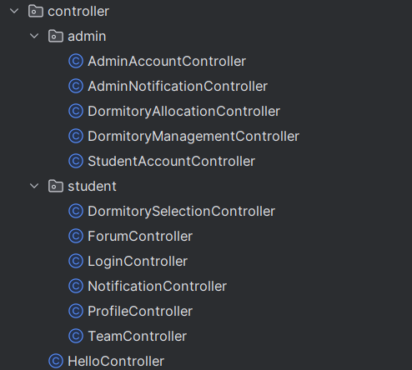
后端架构
三层架构
Mapper层
Service层
Controller层。
Backend Architecture

Slide 6
权限管理
Authority Management
Token
登录：学生登录成功时会获得一个 token，该 token 会在一段时间内有效；
后续请求：此后学生端的一切 http 请求都携带此 token 进行权限认证。

Slide 7
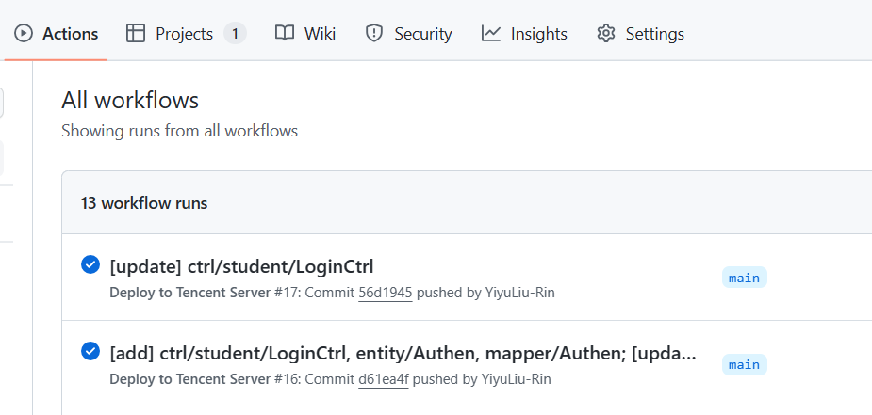
持续部署
CD
GitHub Actions

Slide 8
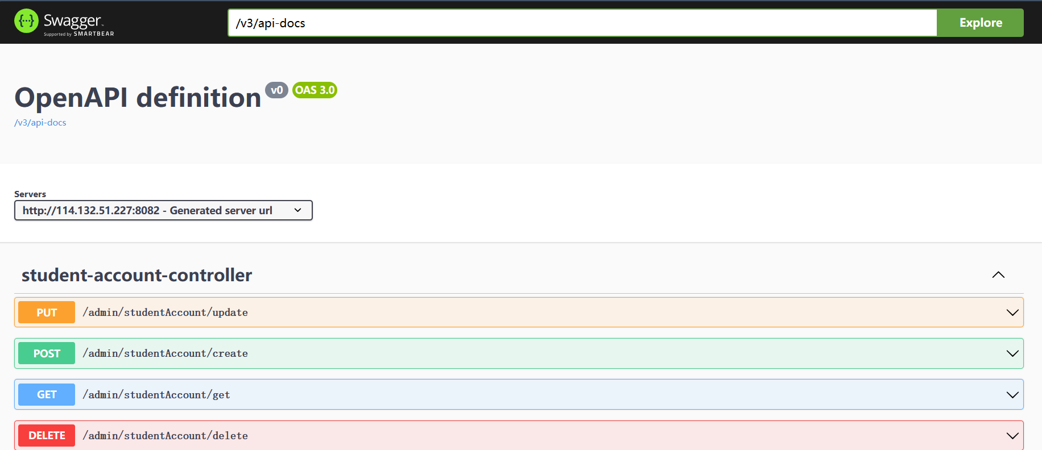
接口文档
Api Document
Swagger

Slide 9
02
后端待完成部分
Backend

Slide 10
待完成：
异常处理
面向切面的异常处理：由统一的异常处理器接受并处理
异常的分类
拦截器
处理权限问题
高并发
使用 Redis 内存数据库
Notes:
异常处理：
在任一控制器类中，当出现任何错误请求或失败请求时，将其抛出，并由统一的异常处理器接受并处理。
与控制器类一样，异常处理器也将管理端与学生端完全解耦。（分为两个异常处理器，一个专门接收管理端控制器抛出的异常，另一个专门接收学生端控制器抛出的异常）
异常的分类
所有异常都继承自java.lang.RuntimeException，可能需要设置登录失败、认证失效、请求错误等类型。

Slide 11
02
前端
Backend

Slide 12
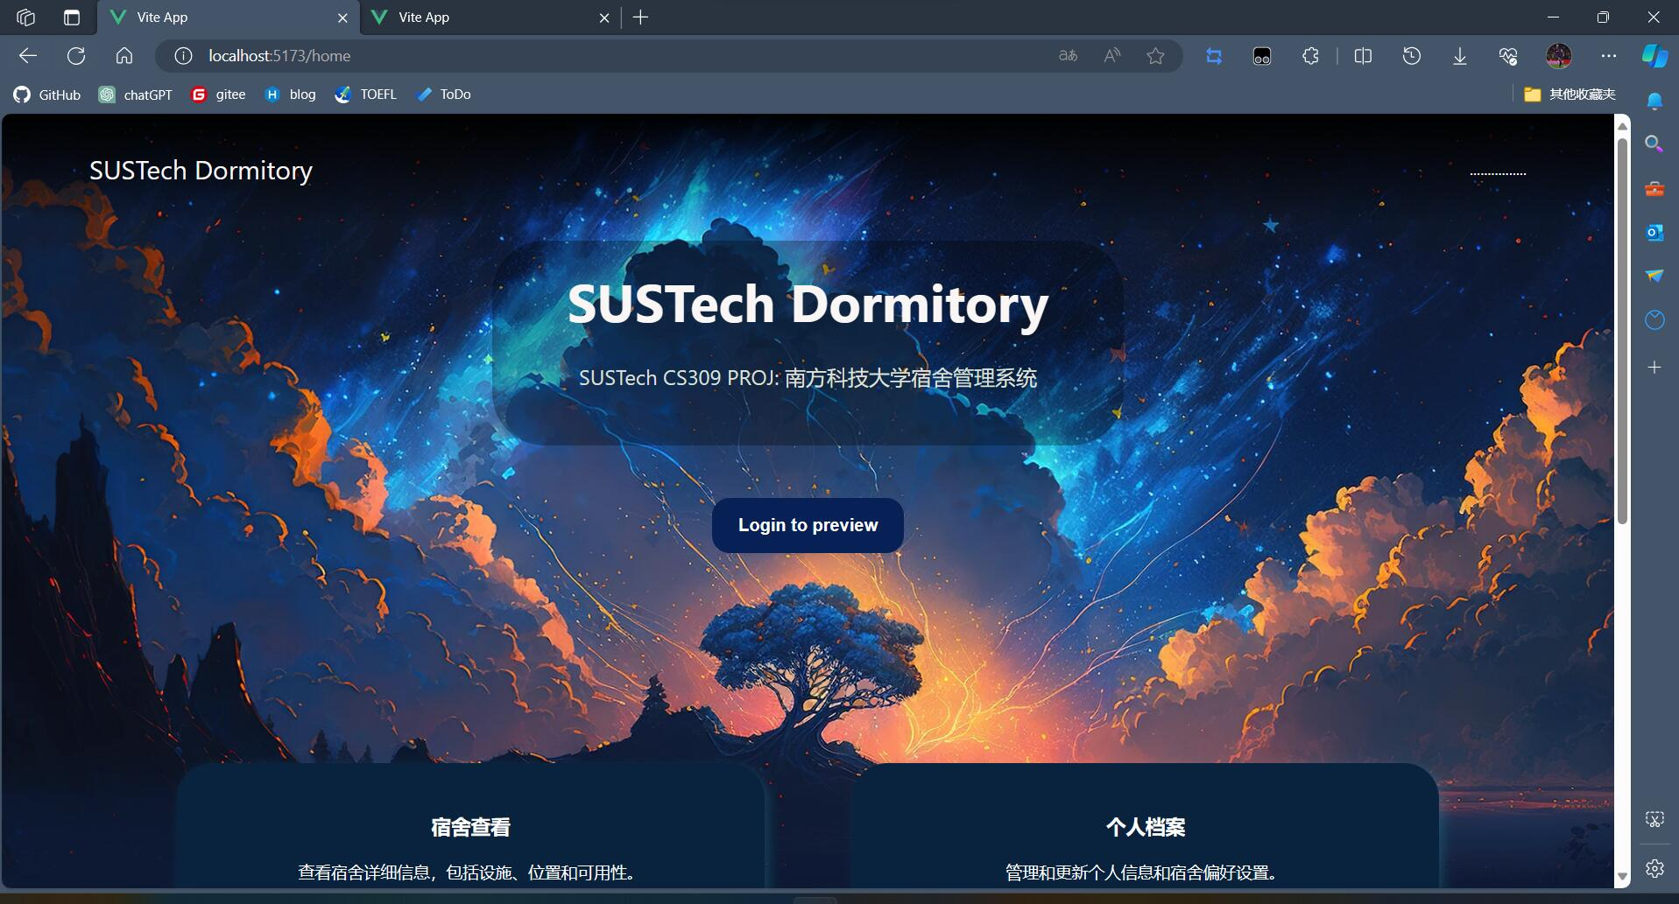
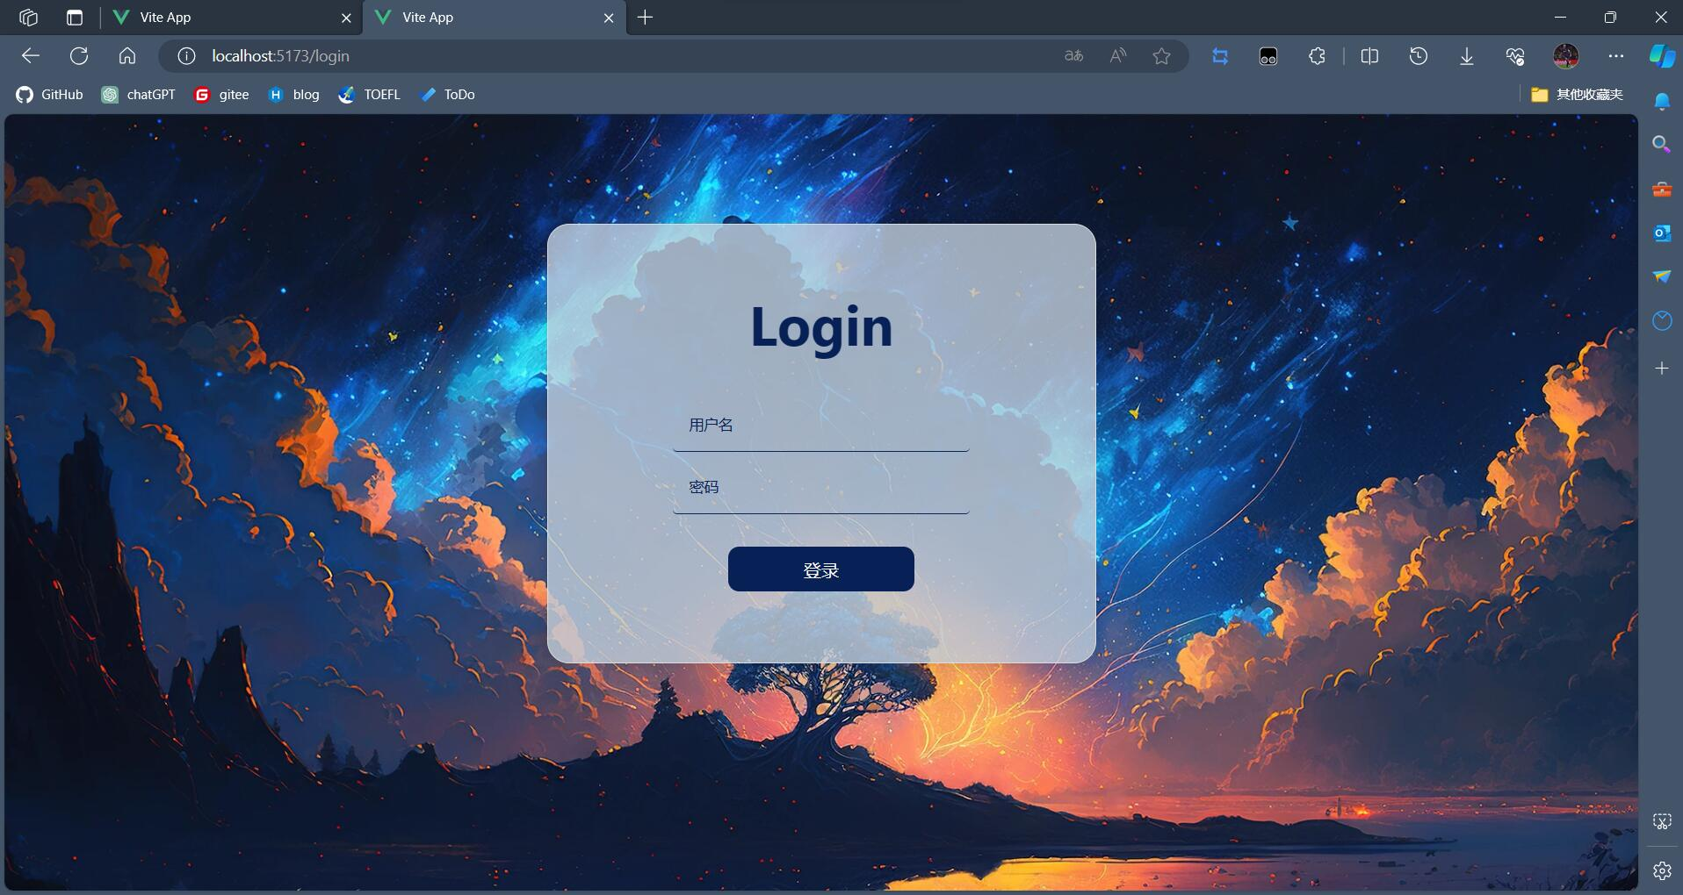
已完成：主页与登录

Slide 13
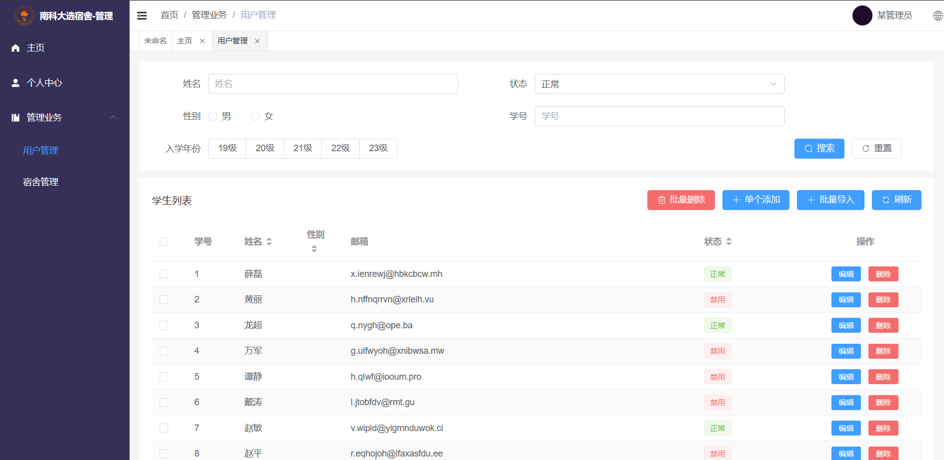
已完成：部分管理端

Slide 14
使用的技术栈
框架：Vue3
路由：Vue-Router4
网络请求：Axios
组件库：Element-Plus
状态管理：pinia

Slide 15
感谢您的观看
THANKS FOR WATCHING

Slide 16
后端架构
Backend Architecture
三层架构
Mapper层，Service层，Controller层。
Controller层中，管理端与学生端完全解耦。
管理端主要功能
管理管理员账号，管理通知，设置宿舍分配计划，管理宿舍信息，管理学生账号。
各项主要功能分别对应管理端的各个控制器类。
学生端主要功能
查看、预选和正选宿舍，查看论坛，查看通知，设置个人信息，组队。
各项主要功能分别对应学生端的各个控制器类。

Slide 17
异常处理
Exception Handling
面向切面的异常处理
在任一控制器类中，当出现任何错误请求或失败请求时，将其抛出，并由统一的异常处理器接受并处理。
与控制器类一样，异常处理器也将管理端与学生端完全解耦。（分为两个异常处理器，一个专门接收管理端控制器抛出的异常，另一个专门接收学生端控制器抛出的异常）
异常的分类
所有异常都继承自java.lang.RuntimeException，可能需要设置登录失败、认证失效、请求错误等类型。

